Slide 1
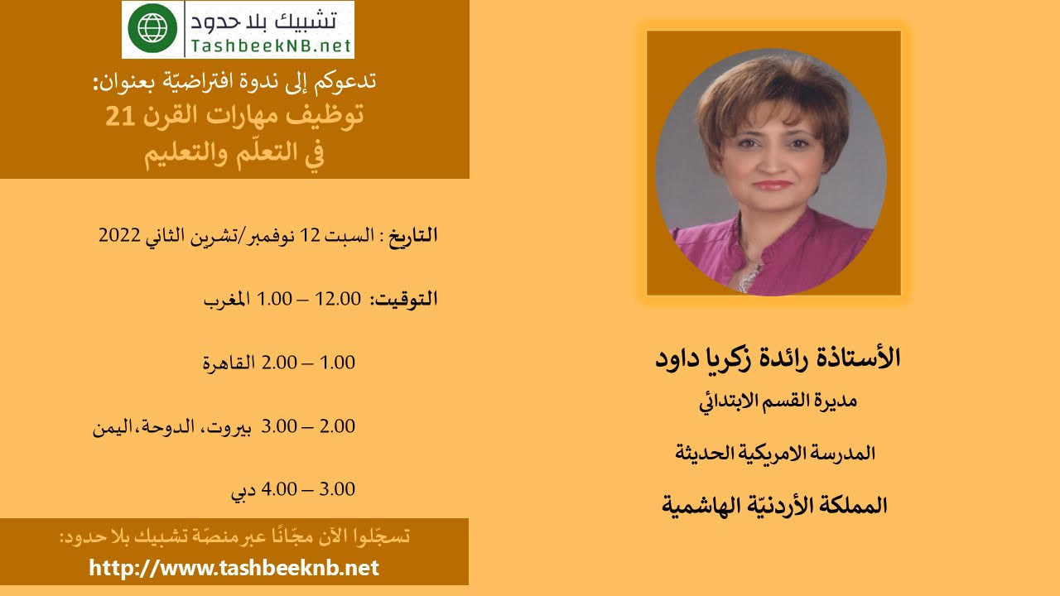

Slide 2
توظيف مهارات القرن الواحد والعشرين في التعليم والتعلم
لماذا هناك توجه واهتمام في تدريس هذه المهارات؟
كيف يمكن لمهارات القرن الـ21 أن تكون لبنة أساسية في بناء الخبرات التعليمية التعلمية عند الطلبة؟
كيف يمكن تطبيق هذه المهارات في التدريس مع الطلبة لتكون معادلة ناجحة؟
Notes:
https://www.new-educ.com/%D9%85%D9%87%D8%A7%D8%B1%D8%A7%D8%AA-%D8%A7%D9%84%D9%82%D8%B1%D9%86-%D8%A7%D9%84%D8%AD%D8%A7%D8%AF%D9%8A-%D9%88-%D8%A7%D9%84%D8%B9%D8%B4%D8%B1%D9%8A%D9%86

Slide 3
الاستيعاب المفاهيمي
تكوين فهم لمهارات التعلم المختلفة وكيفية استخدام هذه الأساليب/ المهارات المتطورة بشكل تدريجي للوصول إلى التعلم.
كيفية استخدام المهارات/ أساليب التعلم وربطها مع مواقف حياتية.
كيفية استخدام هذه المهارات الضمنية والصريحة مع استراتيجيات تعلم متنوعة لزيادة الدافعية والتنظيم الذاتي لدى الطلبة.

Slide 4

ماذا نعني بالمهارة؟
تشير المهارة إلى قدرة الشخص وخبرته في أداء مهمّة معيّنة، حيث تأتي هذه القدرة من خلال التعلّم الممنهج والممارسة والتمرين المستمريّن. إنها باختصار نتيجة المثابرة وبذل الجهد للتحسّن والتطوّر في مجال معيّن
Notes:
متد المهارة لتشمل مختلف المجالات الحياتية، سواءً في المسارات الأكاديمية والمهنية، والحياتية، حيث نجد مهارات الكتابة، الاستماع والاستيعاب، مهارات التواصل، مهارات العمل مع الفريق ومهارات القيادة وغيرها. باختصار، القدرة على القيام بأي شيء على أكمل وجه في أسرع وقت وأقل جهد هو مهارة مكتسبة. ونظرًا لسعة مجالاتها، وعدم وجود أيّ معايير أو شروط لامتلاكها فهي قابلة للاكتساب من قبل الجميع دون استثناء، لكنها مع ذلك تتطّلب الكثير من العمل الشاق والوقت لتطويرها. %D9%85%D9%86%D9%87%D9%85%D8%A7

Slide 5

ماذا نعني بالموهبة؟
تشير الموهبة إلى القدرة على القيام بأمر ما، والتي يمتلكها الفرد فطريًا دون أي تمرين أو تدريب إذ قد يمتلك الشخص موهبة في الغناء أو الرسم، أو الطبخ أو التمثيل أو غيرها من المجالات.
Notes:
. إنها شيء تبرع في القيام به دون جهد أو عناء يذكر. تولد الموهبة مع الشخص، وتكون في الغالب مخفية حيث يجب اكتشافها والاعتراف بها في الوقت المناسب، لأنها أشبه بالمادة الخام التي تحتاج للمعالجة والعناية حتى تنمو وتتطوّر. من الجدير بالذكر أنّ كلّ واحد منا يولد بموهبة خاصّة، ولا تقتصر الموهبة على الحقول الدراسية،
ما هو الفرق بين المهارة والموهبة؟ هناك عدد من الفروقات المهمّة التي تميّز المهارة عن الموهبة والتي نذكر منها ما يلي: الموهبة صفة فطرية يولد بها الفرد وملكة خاصة على القيام بأمر معيّن. في حين أنّ المهارة هي خبرة مكتسبة يحصل عليها الفرد بالتعلّم والتدريب. الموهبة هي هبة إلهية لا يد للإنسان في اكتسابها، في حين أنّ المهارة هي مقدرة تحتاج إلى الوقت والجهد لتطويرها. يقتصر الموهبة الظاهرة على عدد محدود من الناس نظرًا لأن نسبة كبيرة منهم يفشلون في اكتشاف مواهبهم الدفينة. في حين أنّ المهارة قد تُكتسب من قبل أيّ شخص إن هو امتلك القدرة والإرادة ومصادر التعلّم المناسبة. تكون الموهبة مختفية دائمًا، لذا لابدّ من اكتشافها والاعتراف بها ورعايتها لتنمو وتتطوّر. بعكس المهارة التي تكون ظاهرة ولا تحتاج إلاّ إلى التطوير والتمرين المستمر لتتطوّر. التمرين والتدريب يسهم بشكل ضئيل في تطوير الموهبة إلاّ أنه مع ذلك
عنصر أساسي لاكتساب المهارة وتنميتها.

Slide 6
ما الفرق بين المهارة والموهبة؟
الموهبة | المهارة
صفة فطرية يولد بها الفرد ولديه ملكة خاصة عند القيام بأمر معيّن | هي خبرة مكتسبة يحصل عليها الفرد بالتعلّم والتدريب
هي هبة إلهية لا يد للإنسان في اكتسابها | هي مقدرة تحتاج إلى الوقت والجهد لتطويرها
تظهر على عدد محدود من الناس نظرًا لأن نسبة كبيرة منهم يفشلون في اكتشاف مواهبهم الدفينة | قد تُكتسب من قبل أيّ شخص إن هو امتلك القدرة والإرادة ومصادر التعلّم المناسبة
مختفية دائمًا، لذا لابدّ من اكتشافها والاعتراف بها ورعايتها لتنمو وتتطوّر | المهارة التي تكون ظاهرة لا تحتاج إلاّ إلى التطوير والتمرين المستمر لتتطوّر
التمرين والتدريب يسهم بشكل ضئيل في تطوير الموهبة | التمرين والتدريب عنصر أساسي لاكتساب المهارة وتنميتها ولا يتم تقييمها

Slide 7



مفهوم مهارات القرن الحادي والعشرين ؟
يعد عصرنا الحالي عصر المعرفة والمنافسة الاقتصادية بين الدول، والحاجة إلى عاملين في مختلف بيئات العمل ليكونوا أعضاء فاعلين ومنتجين إلى جانب اتقانهم المحتوى المعرفي اللازم لتحقيق النجاح تماشيا مع المتطلبات التنموية والاقتصادية للقرن الواحد والعشرين وعليه أصبح من الضروري أن يتسلح الطلبة بمهارات تمكنهم من العمل والحياة والنجاح وفقا لهذه الاحتياجات.
مهارات التفكير الإبداعي(توليد الأفكار الجديدة والنظر في وجهات النظر الجديدة)
التفكير الناقد وحل المشكلات (تحليل وتقييم القضايا والأفكار، وتشكيل القرارات)
مهارات التواصل
مهارات التعاون
لذا كان من المهم لتحقيق أهداف التعليم، ضرورة المواءمة بين مخرجات المنظومة التعليمية واحتياجات سوق العمل، بالإضافة إلى تزويد الطلاب بالمعارف والمهارات اللازمة لوظائف المستقبل.
Notes:
تهدف أساليب التعلّم إلى دعم القوة المُحرِّكة للطلاب وتنمية المهارات المعرفيّة والمهارات فوق المعرفيّة بحيث يرى الطلاب التعلّم كشيء "يفعلونه لأنفسهم بطريقة مبادرة وسبَّاقة، بدلاً من رؤيته كحدث خفيّ يحدث لهم كردة فعل للتعليم والتدريس" (زيميرمان 2000: 65). وتُساعد أساليب التعلّم هذه الطلابَ في التفكير والبحث والتواصل والتفاعل اجتماعياً وإدارة أنفسهم بفعالية.
داخل أساليب التعلّم تقبع مهارات المعرفة الرقميّة التي يُمكن أن تكون مصدراً ثميناً لجمع المعلومات أو معالجتها، بالإضافة إلى التفكير الناقد والإبداعيّ، والتواصل، والتعاون.

Slide 8
https://www.youtube.com/watch?v=59d3UZTUFQ0
Notes:
العالم يتغير بسرعة كبيرة والتوجه نحو عصر التكنولوجيا والتطور مكننا من صنع الات قادرة على التفكير بفضل الذكاء الصناعي.
هل سيكون أولادنا جاهزون؟ وماذا هو دورنا لكي نجهز هذا الجيل لهذه السوق المتغير

Slide 9
مهارات القرن الحادي و العشرين( مهارات المستقبل)
أولا: مهارات التعلم والإبداع وتشمل الآتي
التفكير الناقد وحل المشكلات
وتكمن أهمية هذه المهارات في توافر التقنيات الحديثة للوصول إلى المعلومات والبحث فيها ونقدها.
الاتصال والتشارك( التعاون والتواصل)
مهارات الاتصال الأساسية كالتحدث والكتابة، في حين استدعت الأدوات الرقمية ومتطلبات عصرنا الحالي مخزونا شخصيا من مهارات الاتصال والتشارك أكثر اتساعا لتشجيع التعلم.
الابتكار والإبداع
يتطلب القرن الحادي والعشرين الاستمرار في ابتكار خدمات جديدة ومنتجات محسنة للاقتصاد.
Notes:
https://www.youtube.com/watch?v=moH_EzbsW5Q
التفكير الناقد وحل المشكلات
وتكمن أهمية هذه المهارات في توافر التقنيات الحديثة للوصول إلى المعلومات والبحث فيها ونقدها، ويمكن تعلم هذه المهارات من خلال نشاطات وبرامج متنوعة من الاستقصاء وحل المشكلات ومن خلال مشاريع تعلم هادفة تعتمد على إثارة الأسئلة وطلب حلول للمشكلات.
الاتصال والتشارك( التعاون والتواصل)
مهارات الاتصال الأساسية كالتحدث والكتابة، في حين استدعت الأدوات الرقمية ومتطلبات عصرنا الحالي مخزونا شخصيا من مهارات الاتصال والتشارك أكثر اتساعا لتشجيع التعلم، ويمكن تعليم وتنمية هذه المهارات من خلال الاتصال والتعاون المباشر مع آخرين واقعيا أو افتراضيا بواسطة الشبكة.
الابتكار والإبداع
يتطلب القرن الحادي والعشرين الاستمرار في ابتكار خدمات جديدة ومنتجات محسنة للاقتصاد، ويمكن رعاية الابتكار والإبداع عن طريق بيئات تعليم تشجع على إثارة التساؤلات والانفتاح على الأفكار الجديدة، وتصميم مشاريع للطلاب تؤدي إلى اختراع حلول لمشكلات واقعية.

Slide 10

ثانيا: مهارات الثقافة الرقمية وتشمل الآتي
-الثقافة المعلوماتية
إن الوصول للمعلومات بفاعلية وكفاءة وتقويمها واستخدامها بدقة وإبداع، يمثل بعض المهارات التي تحدد الثقافة الرقمية.
-الثقافة الإعلامية
توفر مهارات تصميم ونقل الرسائل واختيار طرق التواصل لنشر الأعمال و مشاركتها مع طلاب آخرين؛ ثقافة إعلامية تبني وتعزز فهم دور الإعلام في المجتمع وتنمي المهارات الشخصية والتطوير الذاتي.
-ثقافة تقنية المعلومات والاتصال
على الرغم من تميز جيل عصر المعرفة بالتقنية إلا أنهم يحتاجون دائما إلى التوجيه حول الاستخدام الأفضل لتطبيق الأدوات الرقمية في مهام التعلم، وإلى تقويم مخاطر استخدام مواقع التواصل الاجتماعي، فالطلاب سيستفيدون من نصائح وتوجيهات الكبار.
Notes:
الثقافة المعلوماتية
إن الوصول للمعلومات بفاعلية وكفاءة وتقويمها واستخدامها بدقة وإبداع، يمثل بعض المهارات التي تحدد الثقافة الرقمية، ومن الضرورة بمكان توجيه الطلاب إلى فهم كيفية استخدام أنواع مختلفة من الوسائل لتوصيل الرسائل وكيفية اختيار المناسب من بينها.
-الثقافة الإعلامية
توفر مهارات تصميم ونقل الرسائل واختيار طرق التواصل لنشر الأعمال و مشاركتها مع طلاب آخرين؛ ثقافة إعلامية تبني وتعزز فهم دور الإعلام في المجتمع وتنمي المهارات الشخصية والتطوير الذاتي.
-ثقافة تقنية المعلومات والاتصال
على الرغم من تميز جيل عصر المعرفة بالتقنية إلا أنهم يحتاجون دائما إلى التوجيه حول الاستخدام الأفضل لتطبيق الأدوات الرقمية في مهام التعلم، وإلى تقويم مخاطر استخدام مواقع التواصل الاجتماعي، فالطلاب سيستفيدون من نصائح وتوجيهات الكبار.

Slide 11
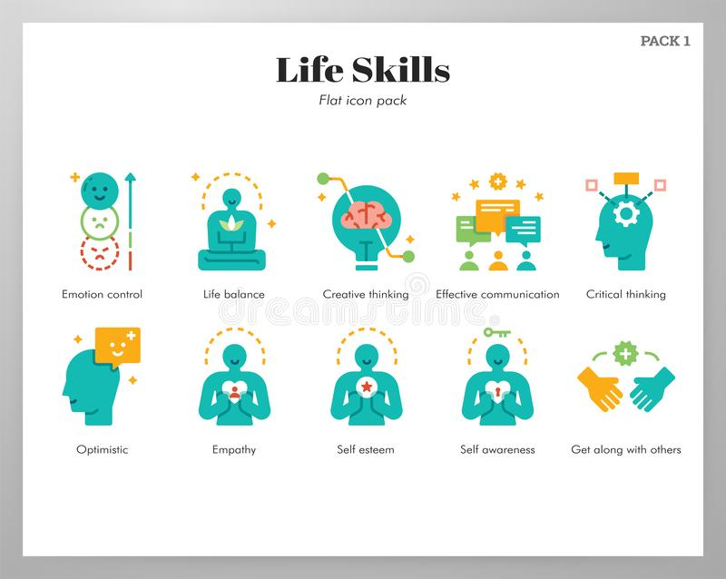
ثالثا: مهارات الحياة والعمل وتشمل الآتي
-المرونة والتكيف
التكيف مع الطرق الحديثة للاتصال والتعلم والعمل والحياة
-المبادرة والتوجيه الذاتي
توفير المستوى المناسب من الحرية لكل طالب ليمارس التوجيه الذاتي والمبادرة
-التفاعل الاجتماعي والتفاعل متعدد الثقافات
أهمية النمو الأطفال ولنجاح التعلم بوساطة برامج ومواد متنوعة تدعم المهارات وذلك بتصميم بيئات تعلم مترابطة
-الإنتاجية والمساءلة
تعمل أدوات العمل المعرفي والتقنية على تعزيز الإنتاجية الشخصية وتيسير عبء المساءلة المتعلقة بمتابعة العمل والمشاركة فيه بحيث يدير الطلاب العمل ويبرزوا نتائجه.
-القيادة والمسؤولية
توزيع المهام حسب نقاط قوة كل عضو، ومساهمتهم في مخرجات مبتكرة
Notes:
ثالثا: مهارات الحياة والعمل وتشمل الآتي
-المرونة والتكيف
تجبرنا السرعة الكبيرة للتغير التقني على التكيف مع الطرق الحديثة للاتصال والتعلم والعمل والحياة، ويمكن تعلم مهارات المرونة والتكيف بالعمل على مشاريع تزداد تعقيدا بالتدرج وتتحدى فرق الطلاب لتغير طريقتهم في العمل، والتكيف مع التطورات الجديدة في المشروع.
-المبادرة والتوجيه الذاتي
يمثل توفير المستوى المناسب من الحرية لكل طالب ليمارس التوجيه الذاتي والمبادرة، تحديا للمعلمين، وتوفر نشاطات مثل التمثيل المسرحي، ولعب الدور، والتمهن (التدريب على مهنة معينة)، وممارسة عمل ميداني، جميعها تخلق فرصا لممارسة التوجيه الذاتي والمبادرة.
-التفاعل الاجتماعي والتفاعل متعدد الثقافات
أكد البحث أهمية الذكاء الاجتماعي لنمو الأطفال ولنجاح التعلم بوساطة برامج ومواد متنوعة تدعم المهارات وذلك بتصميم بيئات تعلم مترابطة تقدم نشاطات -على سبيل المثال -لحل الخلاف بين الطلاب وعقد تشكيل فريق معا قبل البدء في مشروع تعاوني.
-الإنتاجية والمساءلة
مع تزايد الطلب على العاملين والمتعلمين المنتجين في قطاع الأعمال والتعلم، تبرز الحاجة إلى هاتين المهارتين لجميع الطلاب، وتعمل أدوات العمل المعرفي والتقنية على تعزيز الإنتاجية الشخصية وتيسير عبء المساءلة المتعلقة بمتابعة العمل والمشاركة فيه بحيث يدير الطلاب العمل ويبرزوا نتائجه.
-القيادة والمسؤولية
يقدم نموذج الأستديو (تقسيم العمل بين أعضاء فريق المشروع، وتوزيع المهام حسب نقاط قوة كل عضو، ومساهمتهم في مخرجات مبتكرة ومن ثم انتقال كل عضو إلى مشروع آخر مع مجموعة مختلفة) للطلاب نمطا قويا من التعلم يمكنهم من تحمل المسؤولية وممارسة القيادة، وهي مهارات مهمة لموظف المستقبل. (ترلينج و فادل، 2013: 45-87).

Slide 12
للقرن الواحد والعشرين عشر مهارات أساسية نحتاجها حسب إحصائيات منتدى الاقتصاد العالمي
المرونة الإدراكية
خدمة الزبائن
مهارات التفاوض
الحكم والقدرة على اتخاذ القرارات
حل المشكلات المعقدة
التفكير النقدي
الإبداع
إدارة الناس
التنسيق مع الآخرين
الذكاء العاطفي
Notes:
منتدى الاقتصاد العالمي
حل المشكلات بمعنى
تفكير عقلاني
تحليل المشكلة
تقسيم المشكلة
إيجاد حل إبداعي
التفكير الناقد
هو تحليل المشكلة
عرض المشكلة
النقد الهادف
تقييم الأفكار
93% من دراسات عملت في الولايات المتحدة على موظفين يعملون في وظائفهم أشاروا الى أنها أهم من شهاداتهم الجامعية
هارفرد قامت بعمل دراسة مع طلبة الجامعةعلى 2300 طالب وطالبة للتفكير الناقد بتطبيق أسئلة مبنية على التفكير الناقد وبعد 4 سنوات تم اعطائهم نفس الأسئلة لوحظ ان 36% لم يكتسبوا المهارة
الاتصال والتشارك
يسهل عملية إيصال المعلومة
النقاش
تبادل الآراء

Slide 13
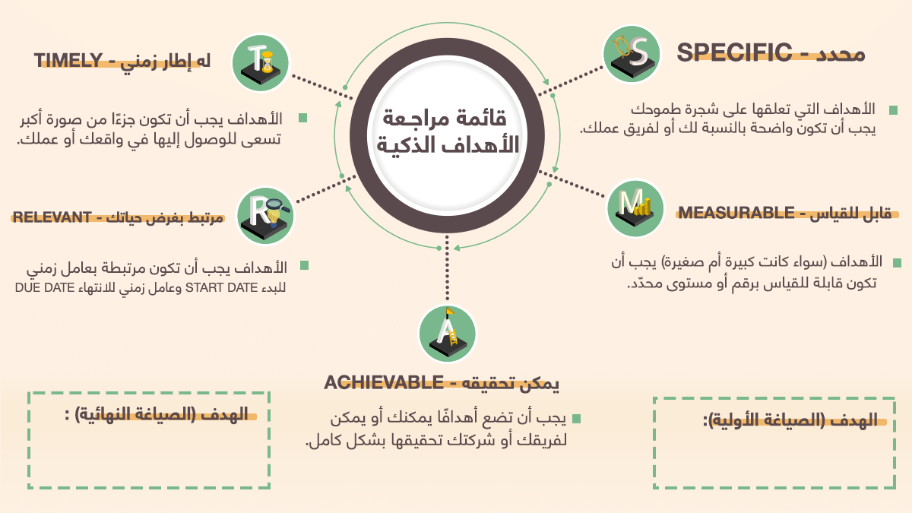
من خلال استخدام هذه المهارات وتطبيقها يمكن دعم الطلبة ليكونوا مُتعلِّمين ذاتيي التنظيم والذين باستطاعتهم التركيز على العوامل التي يمكن أن تحقق لهم النجاح
يضعون أهداف التعلّم( الأهداف الذكية ) SMARTGOALS
يطرحون الأسئلة مفتوحة النهاية
يولِّدون التحفيز والمثابرة
يتأملون في التحصيل والإنجازات
يجرِّبون عمليات التعلّم المختلفة
يُقيِّمون أنفسهم بينما يتعلّمون
يُعدِّلون عمليات تعلّمهم عند الضرورة
Notes:
فهم يعرفون كيف
يضعون أهداف التعلّم( الأهداف الذكية ) SMARTGOALS
يطرحون الأسئلة مفتوحة النهاية
يولِّدون التحفيز والمثابرة
يتأملون في التحصيل والإنجازات

Slide 14

لكي يكون التعلم فعال وذو كفاءة
نماذج واضحة تطبق من قبل المعلم عند التدريس(تأسيس المهارة صراحةً ومن ثم ضمنيًا(
توقعات واضحة للطلبة
معيار تنموي واضح
فرص متعددة للممارسة
Notes:
من خلال التخطيط التعاونيّ، يتم دعم تطوير أساليب التعلّم شموليّاً بحيث يدمجها المُعلِّمون دمجاً سلساً ضمنياً كجزء من ثقافة الصف وعلناً كجزء من البحث والتساؤل
دمج أساليب التعلّم ضمنياً
استخدام لغة أساليب التعلّم
إعطاء الأمثلة على أساليب التعلّم
إبراز استخدام أساليب التعلّم في مؤلفات الأطفال وفي أماكن التعلّم
وضع الاتفاقات الأساسيّة حول استخدام أساليب التعلّم داخل الغرف الصفية
تأسيس أساليب التعلّم صراحةً
التعاون في وضع أهداف أساليب التعلّم
تحديد أساليب التعلّم التي يرغبون بالعمل عليها
تصميم نشاطات تعلّم لدعم تطوير هذه الأساليب
مراقبة تطوير أساليب التعلّم

Slide 15
التنظيم الذاتي- أعلى درجات الاتقان فيما يخص تطور المهارات
تعليم الأقران/ المشاركة | التطبيق | نسخ | المشاهدة
يمكن أن يدرب الآخرين على المهارة درجة عالية من التنظيم الذاتي | يمكنه تطبيق المهارة عند الطلب درجة قليلة من الدعم من جانب المعلم | يمكن للمتعلم أن ينسخ عند رؤيته للمهارة تطبق أمامه درجات متوسطة من الدعم من قبل المعلم | مشاهدة الآخرين عند تطبيق واستخدام المهارة درجات عالية من الدعم من قبل المعلم
الإدارة الذاتية زيادة
الاتقان- هي مقدرة الطالب على استخدام هذه المهارة باستقلالية تامة | الممارسة- هي مرحلة التي يكون فيها التطبيق والتطور في أداء هذه المهارة. | التهيئة- هي تقديم وتعريف الطالب على هذه المهارة لأول مرة.

Slide 16
نشاط تشاركي
اقرأ العبارة التالية
يتحمّل الحضور/ المشاهد مسؤوليّة ما إذا كان التّقرير صحيحًا أم لا.
Notes:
Read it for all 1 minute

Slide 17
مهارات التّواصل!
تبادل المعلومات( الاستماع والتفسير والتحدث)
نشاط تشاركيّ:
من المسؤول؟
يمكنك الموافقة /الموافقة بشدّة /عدم الموافقة/ عدم الموافقة بشدّة.
عندما تنهي القراءة اختر الكلمة الّتي تتناسب ورأيك وأذهب إلى أحد الزوايا الأربع.
مناظرة الزّوايا الأربعة
Notes:
الاستماع النشط لوجهات النظر والأفكار الأخرى.
التحدث التحدث والتعبير عن الأفكار بوضوح ومنطقياَ في المجموعات الصغيرة والكبيرة.
تقديم وتلقي الآراء والمقترحات والمعلومات المفيدة التي تعزز التعلم.

Slide 18
ضمن المجموعات المشكّلة، اطلب من المتعلّمين مناقشة سبب من الأسباب الّتي دفعتهم لاختيار الزّاوية.
تختار كل مجموعة متعلّم يمثّلها.
قم بإعطاء المجموعات الأخرى أسبابا مقنعة لنقلهم إلى الزّوايا الأخرى.
في حال تمّ إقناعهم؛ يتمّ العمل على نقلهم إلى الزّاوية الأخرى مع توضيح سبب النّقل.
Notes:
Why did you choose this corner
Choose a representative
Speak up
Persuade others to come and why
15 minutes

Slide 19
مَهارات التّفكير النّاقد!
تحليل وتقييم القضايا والأفكار وتشكيل القرارات
التّركيز:
وسائل الإعلام
سيجد المتعلّمون عبارات خاصّة مثبّتة على الطّاولات الخاصّة بهم.
اطلب منهم قراءتها وفرزها وتصنيفها ضمن مخطّط T
حرف الـ T
Notes:
التفكير الناقد
تحليل وتقييم القضايا والأفكار، وتشكيل القرارات
الملاحظة بعناية للتعرف على المشكلات..
النظر والتفكير في معنى المواد.
فصل المعرفة وتفكيكها إلى أجزاء مركبة.
التقويم
تنظيم المعلومات ذات الصلة لصياغة الحجة.
تقييم الشواهد والحجج والقرارات المصاحبة.
التعرف على الافتراضات والتحيزات غير المذكورة صراحة.

Slide 20
مخطّط - T
It is يكون | It is not لا يكون

Slide 21
العبارات الّتي سيتمّ استخدامها:
إنّ ضمّ الأراضي الفلسطينيّة غير قانونيّ بموجب القانون الدّوليّ.
الانتقاد القاسي (لميغان ماركل) غير ضروريّ وهو موجّه بالتّحيّز العنصريّ.
يعدّ الإبلاغ عن تفشّي فيروس كورونا مبالغ فيه.
تحرّف التّقارير المعلومات حول الهجمات الإرهابيّة من أجل تشويه صورة الأقليّات.
لا تمثل حركة # MeToo الحركة النّسويّة المعاصرة / الحديثة بل تحاول فقط مهاجمة الرّجال.
يتمّ تصوير المواطنين في بلدان وسط وجنوب إفريقيا على أنّهم ضحايا؛ وأنّهم بحاجة إلى الدّعم والمساعدة؛ وذلك من أجل استغلال مواردهم.

Slide 22
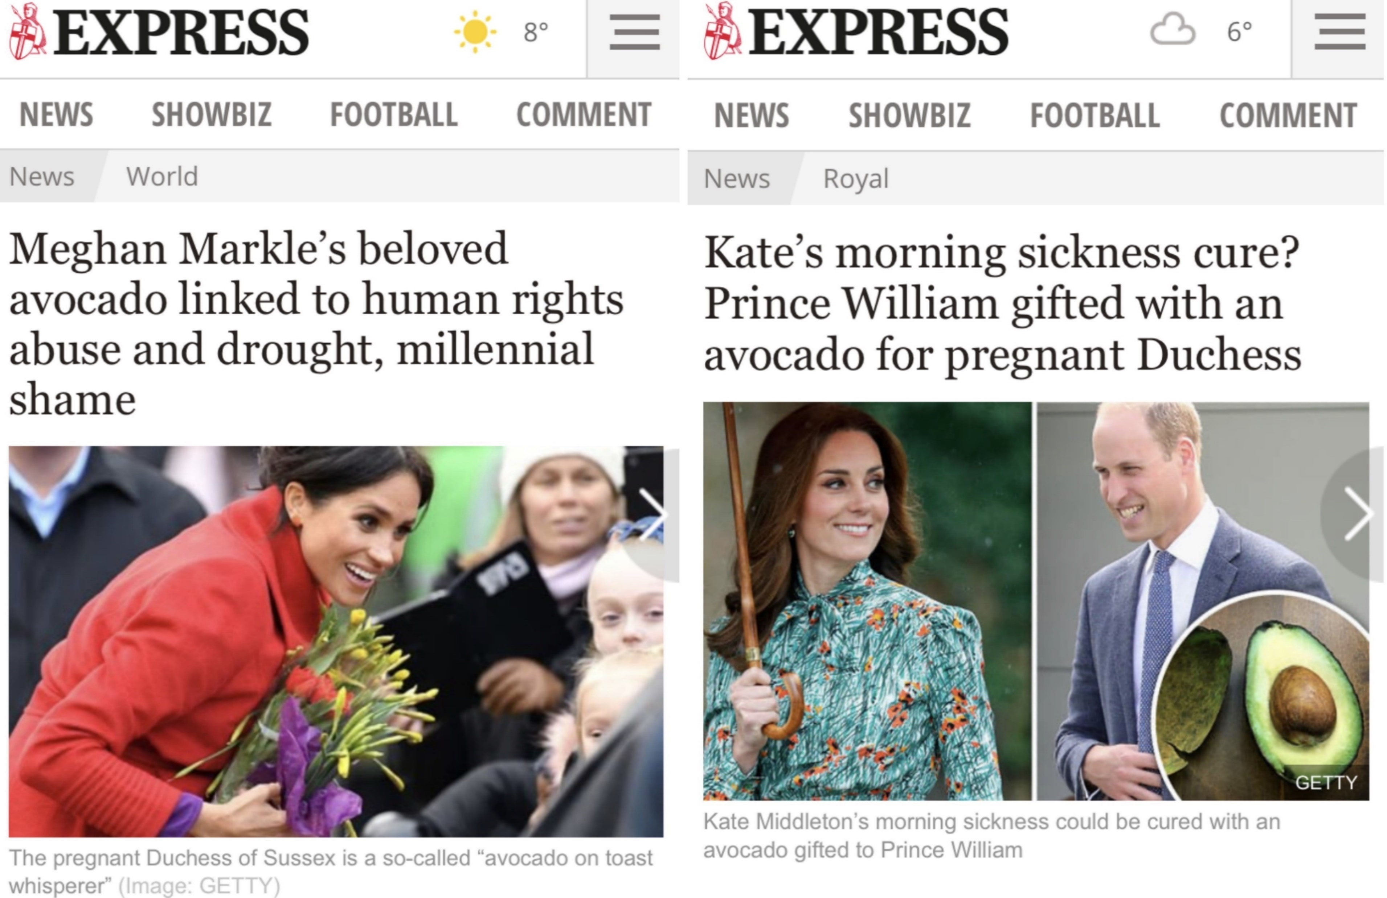
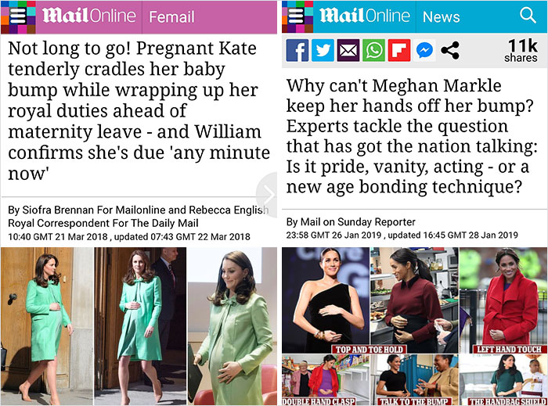

Slide 23
مهارات البحث!
مهارات التّأمّل وما وراء المعرفة! التفاعل مع وسائل الإعلام لاستخدام وابتكار الأفكار والمعلومات/ فهم وتطبيق التكنولوجيا الاجتماعية والأخلاقية
البحثّ والتّحقيق: استكشاف المقالات:
اقرأ المقال الّذي تم شاركته مع مجموعتك قراءة صامتة.
ناقش المقال من خلال التّركيز على مفهوم: (المسؤوليّة).
ناقش ما إذا أحدثت هذه المفاهيم تغييراً لديكَ، أو لم تُحدِث.
استراتيجية اتخاذ موقف
Notes:
المعرفة الإعلامية
مقارنة ومقاربة المصادر الإعلامية/ مصادر الوسائط المتعددة والربط بينها.
السعي للحصول على مجموعة من وجهات النظر من مصادر إعلامية متعددة ومتنوعة.
إظهار الوعي بالتفسيرات الإعلامية للأحداث والأفكار.
التمييز بين المصادر الموثوقة وغير الموثوقة.

Slide 24
The annexation of Palestinian land is illegal under international lawضم الأراضي الفلسطينية غير قانوني حسب القانون الدولي
EAST JERUSALEM: SETTING THE RECORD STRAIGHT
[“East Jerusalem is Arab territory which Jews have been encroaching upon since its 1967 capture by Israel”]
This is not, however, the case. The area was only exclusively Arab for the 19 year-period between 1948 and 1967 in which Jordan occupied eastern Jerusalem.
Jewish presence and sovereignty in east Jerusalem actually predated the Arab presence there and has been nearly continuous. For over three millennia, since King David established Jerusalem as the capital of his kingdom in 1004 BCE, there has been an almost continuous Jewish presence in Jerusalem, the holiest city in Judaism. And for most of that time it was concentrated in east Jerusalem, where Judaism’s holy sites lie.
Since the mid-1800’s, Jews have constituted the largest single group of residents in the city. According to historical and cultural geographer Professor Yehoshua Ben-Arieh, “In the second half of the nineteenth century and at the end of that century, Jews comprised the majority of the population of the Old City…”¹.
Trump’s ‘Deal of the Century’: Another Round of Apartheid Crumbs قول ترامب بأن صفقة القرن
Having previously and in utter contempt of a number of UN Security Council Resolutions, handed to Israel complete control of Jerusalem and Syria’s Golan Heights, Trump has now stripped Palestinians of all rights.
Rights including the Right of Return of Palestinian refugees; right to freedom; right to justice; right to equality and dignity, which are all sacrosanct, have just been trampled under by Trump in collusion with an over-zealous Benjamin Netanyahu.
Unsurprisingly, the politics of patronage to racist Israel dominated Trump’s “historic moment”. After all, playing roughshod with Palestinian rights and lives has defined the Trump administration’s reprehensible disregard for civilized human values.
Notes:
The annexation of Palestinian land is illegal under international law
IT is: COMMITTEE FOR ACCURACY IN MIDDLE EAST REPORTING AND ANALYSIS (CAMERA) (PRO ISrael)EAST JERUSALEM: SETTING THE RECORD STRAIGHT
it is not: The Palestine Chronicle (pro palestine)
Trump’s ‘Deal of the Century’: Another Round of Apartheid Crumbs

Slide 25
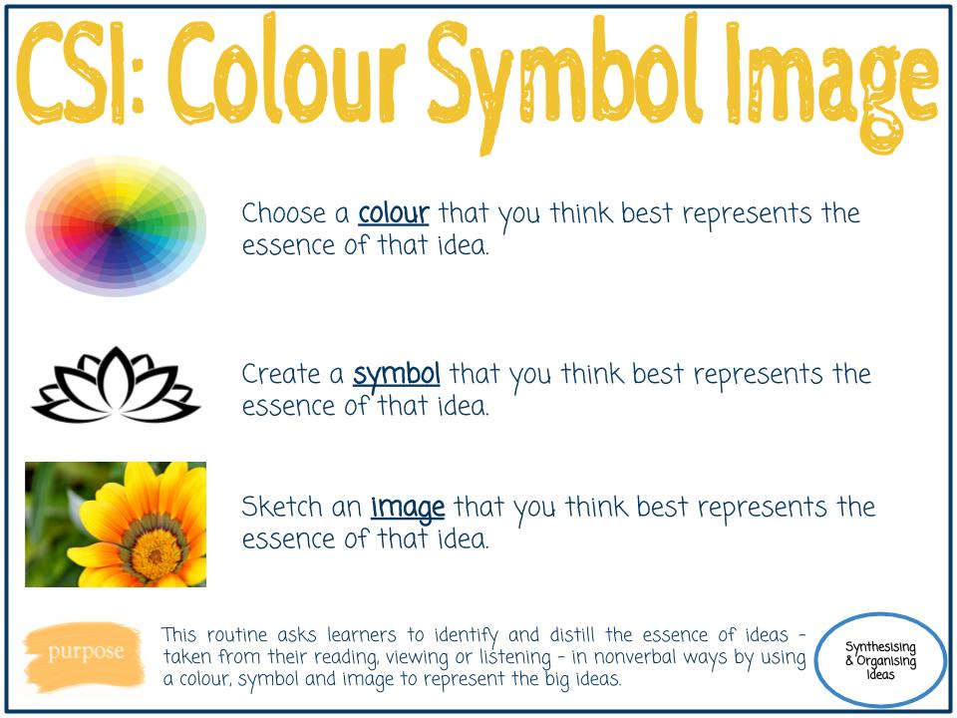
(CSI)التّنظيم: لون-رمز- صورة
مهارات البحث!
المعرفة المعلوماتية/ استخدام جميع الحواس لرصد التفاصيل/ تسجيل المشاهدات بواسطة الرسم
مهارة التواصل
فهم واستخدام التدوين الرياضي والرموز الأخرى.
- صورة لون - رمز
نظّم أفكارك بالتركّيز على مفهوم: المسؤوليّة.
استخدام استراتيجيّة:
( اللّون – الرّمز – الصّورة).
اختر لونًا تعتقد أنّه يُمثّل جوهر الفكرة أفضل تمثيل.
اختر رمزًا تعتقد أنّه يُمثّل جوهر الفكرة أفضل تمثيل.
ارسم صورة تعتقد أنّها تمثّل جوهر الفكرة أفضل تمثيل.
تحديد واستخلاص جوهر الفكرة المأخوذة من قراءتهم أو مشاهدتهم أو استماعهم - بطرق غير لفظيّة باستخدام لون ورمز وصورة لتقديم الأفكار الكبيرة.
الهدف
Notes:
المعرفة المعلوماتية جمع البيانات وتسجيلها
استخدام جميع الحواس لرصد التفاصيل ذات الصلة وملاحظتها.
تسجيل المشاهدات بواسطة الرسم، وتدوين الملاحظات، وإعداد المخططات البيانية، والتدوين في جداول،وكتابة الجمل/ الإفادات، وتذييل الصور.
مهارة التواصل
نقل المعلومات والأفكار بفعالية إلى عدة جماهير باستخدام مجموعة من الوسائط والأشكال.
فهم واستخدام التدوين الرياضي والرموز الأخرى.

Slide 26
مهارات التّفكير النّاقد! تشكيل القرارات
مهارات التفكير الإبداعي توليد الأفكار الجديدة
التّعميم: دعم وصقل تفكيرك.
كيف غيّرت موقفك من هذا الموضوع بعد قراءة المقال؟
هل نقلك هذا المقال إلى حالة ذهنيّة مختلفة؟ لماذا؟
إذا ما هي مسؤوليّتنا تجاه استهلاك الإعلام؟
استراتيجية الفهم –التفكير-التعمق
Notes:
التفكير الناقد تشكيل القرارات
تنقيح الأفهام بناء على المعلومات والشواهد الجديدة.
استخلاص الاستنتاجات والتعميمات.
التفكير الإبداعي
توليد الأفكار الجديدة
إنشاء الروابط غير المتوقعة أو غير المعتادة بين الأغراض و/ أو الأفكار.
النظر في وجهات النظر الجديدة
طرح أسئلة " ماذا لو؟" ووضع الفرضيات القابلة للاختبار.

Slide 27
مهارات التفكير !
نقل المعلومات/تبادل المعلومات
استخدام المهارات والمعرفة في السياقات المتعددة
النّقل:
"كل المعلومات المطروحة يجب أن تكون موضع مساءلة وعرضة للشك والتقصي"

Slide 28
التّأمّل: يتمّ خلال جميع مراحل البحثّ والاستقصاء.
مهارات التفكير!
التأمل والتفكير فوق المعرفي
استخدام مهارات التفكير للتأمل في عملية التعلم
تخطيط
مراقبة
تقييم

Slide 29
ربط - مدد - تحد
كيف ترتبط هذه الأفكار والمعلومات لما تعرفه سابقا؟
ما هي الأفكار الجديدة المستقاة/ المكتسبة والتي غيرت وجهة التفكير عندك على منحى آخر؟
ما هي التساؤلات / التحديات التي صعدت من جديد نتيجة هذا التعلم؟ أدرجها؟
Notes:
5 min

Slide 30
Q&A
أسئلة وإجابات

